Slide 1
开学啦！
新学期·新希望·新起点

Slide 2
武汉职业技术学院新生入馆教育
https://tsg.wtc.edu.cn

Slide 3
名人与图书馆
1、老子，周朝图书管理员。
2、毛泽东，国立北京大学图书管理员。
3、爱因斯坦，曾在瑞士伯尔尼专利局任职做图书管理员。
4、梁启超，曾担任京师图书馆（即今天的北京图书馆）馆长。
5、李大钊，曾担任北京大学图书馆主任一职，是中国现代图书馆之父。
6、莫言，第一个获得诺贝尔文学奖的中国籍作家。曾是解放军某部图书管理员。
7、华罗庚，清华大学数学系资料室图书管理员。
8、陈景润，曾在厦门大学任图书馆管理员。
9、洗星海，国立北京大学图书管理员。
10、金庸，曾在国立中央图书馆（今重庆白沙上松林地区）担任图书管理员。
11、梁实秋，曾在山东大学任外文系主任兼图书馆长。
……

Slide 4
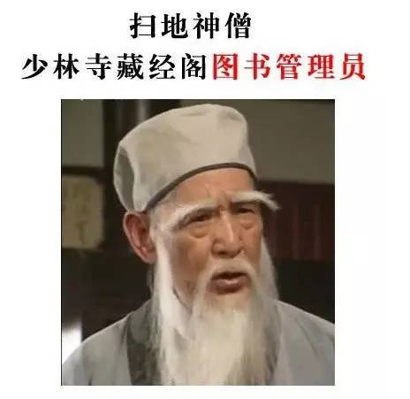
神之职业，图书馆管理员！

Slide 5
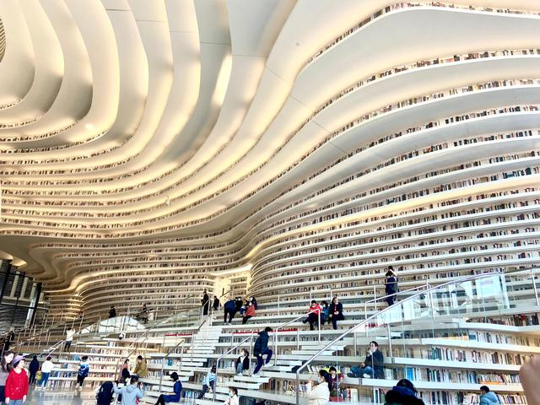
我一直在暗暗地设想，天堂应该是图书馆的模样。
——博尔赫斯（阿根廷）
天津滨海新区图书馆
奥地利 阿德蒙特本尼迪克特修道院图书馆

Slide 6
一、本馆概况
二、书刊借阅
目录
三 、 资 源 篇
四、数字资源使用
五、读 者 服 务
六、常见问题解答

Slide 7
一、本馆概况

Slide 8
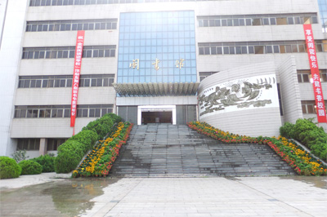
（一）、本馆概况
馆舍面积1.8万平方米
纸质图书100多万册，现刊1000余种
Wifi全覆盖
电子图书、期刊，音、视频等数据库10余种

Slide 9
（二）、馆藏分布
流通书库各类图书楼层分布
一楼书库：语言文字、艺术、交通运输、航空航天、环境科学以及综合类图书。分类代号分别为H、J、U、V、X、Z
二楼书库：计算机及自动化图书、生物、文化、教育等类图书。分类代号TP、Q、G
三楼书库：除计算机及自动化以外的工业技术类图书，分类代号为T
三楼西面：文学I
四楼书库：社会科学、政治、法律、史地、生物、医药、农业等类图书，分类代号分别为C、D、K、N、O、P、R、S
五楼书库：马列毛邓、哲学、宗教、军事、经济等类图书，分类代号分别为A、B、E、F

Slide 10
（三）、开放时间
图书馆各馆室开放时间
馆 室 名 称 | 开 放 时 间
综合书库(图书馆主楼1-5楼) | 周一至周日 | 8:00-21:00
文学书库（图书馆主楼307） | 周一至周日 | 8:00-21:00
期刊阅览室（图书馆附一号楼207） | 周一至周日 | 8:00-21:00
电子阅览室（图书馆附一号楼409） | 周一至周五 | 8:00-21:00
自习室（图书馆附一号楼510） | 周一至周日 | 7:00-22:00
备注：如有调整，请随时关注图书馆网站和图书馆微信公众号

Slide 11
（四）、入馆须知
本馆读者证即为校园一卡通，在图书馆要凭读者证借还书。
微信图书馆与“统一检索平台”账号为一卡通卡号，初始密码均为@Wtcedu一卡通卡号，请及时修改密码。

Slide 12
注销
使用
遗失
一卡通只限本人使用, 不得转借他人。持他人一卡通借书者，持卡者和借卡者各暂停借书一个月。凡拾到他人一卡通借书，作偷书论处，并视情节轻重予以治安处罚。
本校师生离校时必须归还全部所借书刊，交清所欠罚款后方可在网上办理自助离校手续。
读者遗失一卡通请立即到财务处补办。

Slide 13
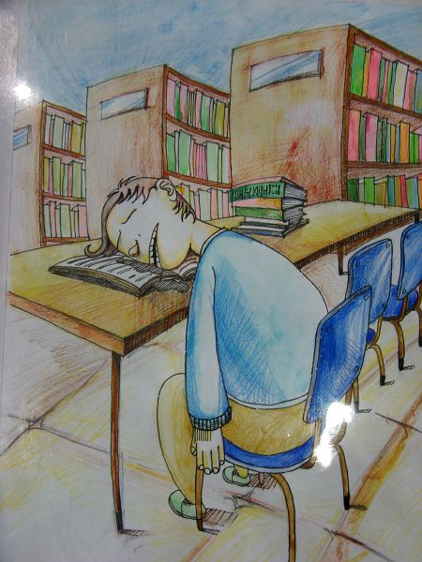
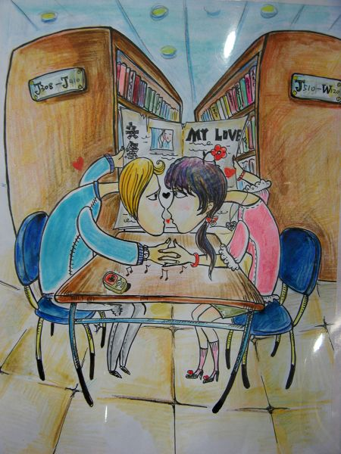
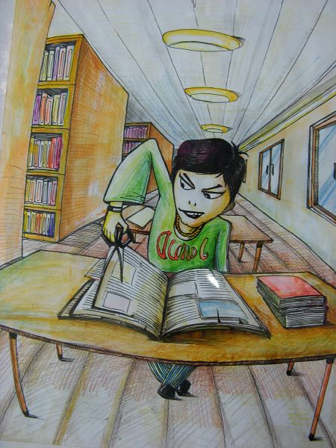
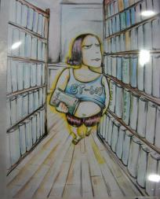
（五）、文明公约
1. 注意文明礼貌，着装整洁，爱护图书馆公物，不要在馆内喧哗、大声打电话或出声读书，不要在馆内吸烟、乱丢垃圾，破坏书库内环境卫生。
2. 请勿占座，馆内会不定期清理占座物品。

Slide 14
3.书海遨游时请勿影响其他读者，不要搬动书架层板，按需取书阅览，阅毕请放在阅览桌或书车上。
4. 爱惜图书，书籍丢失需赔偿，具体详见图书馆规定。

Slide 15
5. 经出口通道，如监测器报警，读者均需接受检查，不得有不礼貌言行。把未办理外借手续的图书带出本馆，会被认为偷书，将受到严厉的校纪处分。
6. 对本馆的使用有疑问可到流通借还处进行咨询，如对本馆的服务工作有意见或建议，可通过图书馆微信公众号、QQ群或直接向馆办公室、馆领导提出，我们会尽快答复。

Slide 16
二、书刊借阅

Slide 17
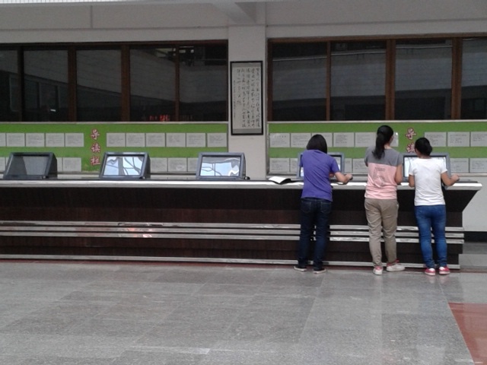
借 书
一、查询索书号、馆藏地
公共查询机：
图书馆一楼大厅设有查询机，免费为读者提供书目查询信息。读者可查询馆藏书目以及办理图书预约和续借等。
此外，还可通过“我的图书馆”、微信图书馆查询馆藏信息

Slide 18
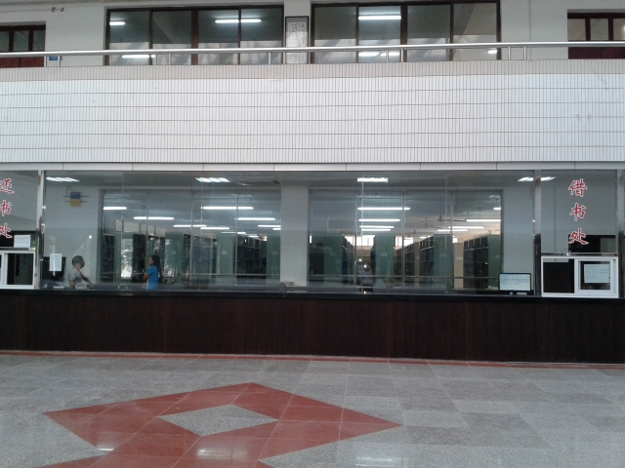
二、进入书库
流通部为读者提供图书的全开架借阅服务。东、南面为综合书库，借还手续在一楼办理。读者持借书证从一楼门禁进入可分别到达二楼、三楼、四楼、五楼书库；文学书库单独设立在主楼三楼西面。

Slide 19
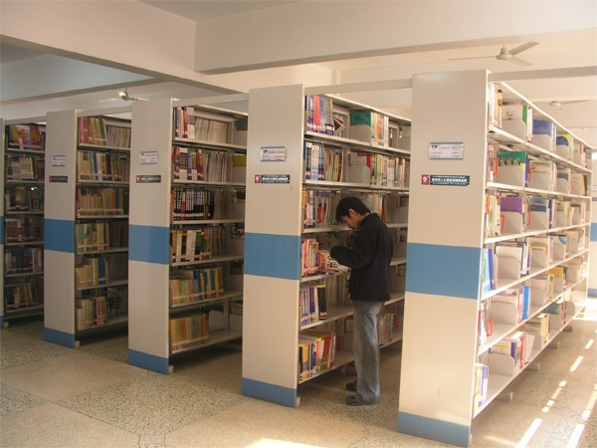
三、根据索书号到书库找书
索书号
图书馆所有图书均按索书号排列顺序，分类依据 《中国图书馆图书分类法》的分类体系。
如：TN410.2/1930

Slide 20
四、一楼借书处办理借阅手续
资源类型 | 借阅数量 | 借阅天数 | 续借天数
普通图书 | 6册 | 60天 | 60天
文学图书 | 4册 | 60天 | 60天
注：借阅期在寒暑假期间，系统自动顺延，寒假顺延30天，暑假顺延60天。

Slide 21
续借
续借图书有以下三种方法：
（1）带要续借的书和读者证到借书处办理手续；
（2）登录图书馆网站进入的“我的图书馆”办理；
（3）通过“微信图书馆”-“我的图书馆”-“借阅信息/续借”办理。

Slide 22
还书
（1 ）所借的文学类图书请到三楼文学书库办理还书手续；
（2 ）其他类图书在馆一楼服务台还书处办理相关手续。
还书时注意关注电脑上显示的个人信息，看是否正确。
如有出入，请即时与工作人员核对。

Slide 23
三、资源篇

Slide 24
（一）、资源分布
普通书刊
图书：文学图书在主楼3楼文学书库；其他图书在综合书库1—5楼。
期刊：附一号楼2楼期刊阅览室。
数字资源
在校园网环境下登录图书馆网站http://tsg.wtc.edu.cn/，点击“数字资源”，选择不同的数据库，即可阅读或下载。
读者可利用手机、电脑、平板等移动终端使用我校新媒体图书馆：微信图书馆、学习通。
电子图书借阅机位于图书馆一楼大厅。
图书排架方式
为方便读者使用、馆藏采取开架方式。在书库中，图书按分类排架（分类法见下一条目，读者按分类体系自行在架上查找所需图书。

Slide 25
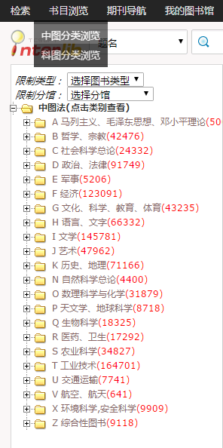
（二）、中图法
图书馆图书按《中国图书馆分类法》分类，把图书分为二十二个大类，大类下再层层划分。书架上的图书也是按《中图法》的类号排架。

Slide 26
一、《中国图书馆分类法》简介
1、基本部类、大类介绍
国内使用的分类法主要是《中国图书馆分类法》。《中图法》将所有的学科分为5大部22个基本大类。整个分类体系由五大部、基本大类、简表、详表和复分表等组成。
2、五大部
《中图法》设置了五大部类，其排列顺序为：
马列主义、毛泽东思想、邓小平理论 …………….A
哲学 宗教……………………………………. ... ..…B
社会科学…………………………………….. … C-K
自然科学……………………………………...... N-X
综合性图书…………………………………………..Z

Slide 27
3 、 22个基本大类
基本大类是分类表中的一级类目，它是在基本部类的基础上根据当前学科状况区分形成的一组具有独立体系的纲领性类目。《中图法》在五个部类的基础上设置了22个基本大类 。
A马列主义、毛泽东思想、
邓小平理论
B哲学、宗教
C社会科学总论
D政治、法律
E军事
F经济
G文化、科学、教育、体育
H语言、文字
I文学
J艺术
K历史、地理
N自然科学总论
O数理科学和化学
P天文学、地球科学
Q生物科学
R医药、卫生
S农业科学
T工业技术
U交通运输
V航空、航天
X环境科学、安全科学
Z综合性图书

Slide 28
4 、 其中“T”类进一步展开为
TD | 矿业工程
TE | 石油、天然气工程
TF | 冶金工业
TG | 金属学与金属工艺
TH | 机械与仪表工业
TJ | 武器工业
TK | 能源与动力工程
TL | 原子能技术
TM | 电工技术
TN | 无线电电子学、电信技术
TP | 自动化技术、计算机技术
TQ | 化学工业
TS | 轻工业、手工业
TU | 建筑科学
TV | 水利工程
TB | 一般工业技术

Slide 29
二、简表
简表是图书分类法的基本类目表。它是由基本大类进一步区分的类目组成，担负着承上启下的作用。《中图法》的简表一般区分到三级类目。以下是节选“I文学”类的简表。
I 文学
I0 文学理论
I1 世界文学
I2 中国文学
I21作品集
I22诗歌、韵文
…………………
上例中，I文学为一级类目；I0文学理论、I1世界文学、I2中国文学为二级类目；I21作品集、I22诗歌、韵文为三级类目。

Slide 30
三、详表
详表是按照类目之间的等级关系细列出的分类表，它是分类法的正文。据统计《中图法》的详表部分共设有４万多条类目，整个类目表以基本大类为起点，依次逐级区分为二级、三级、四级……直到不宜再区分为止。
例如：
具体运用在书籍上，以《绘画技巧大全》这本书为例，它的分类号是J211.2。
分类号 | 类目名称 | 级次
J | 艺术 | 一级
J2 | 绘画 | 二级
J21 | 绘画技术 | 三级
J211 | 一般技术 | 四级
J211.2 | 各种题材画技法 | 五级
J211.22 | 生产建设 | 六级

Slide 31
四、数字资源使用

Slide 32
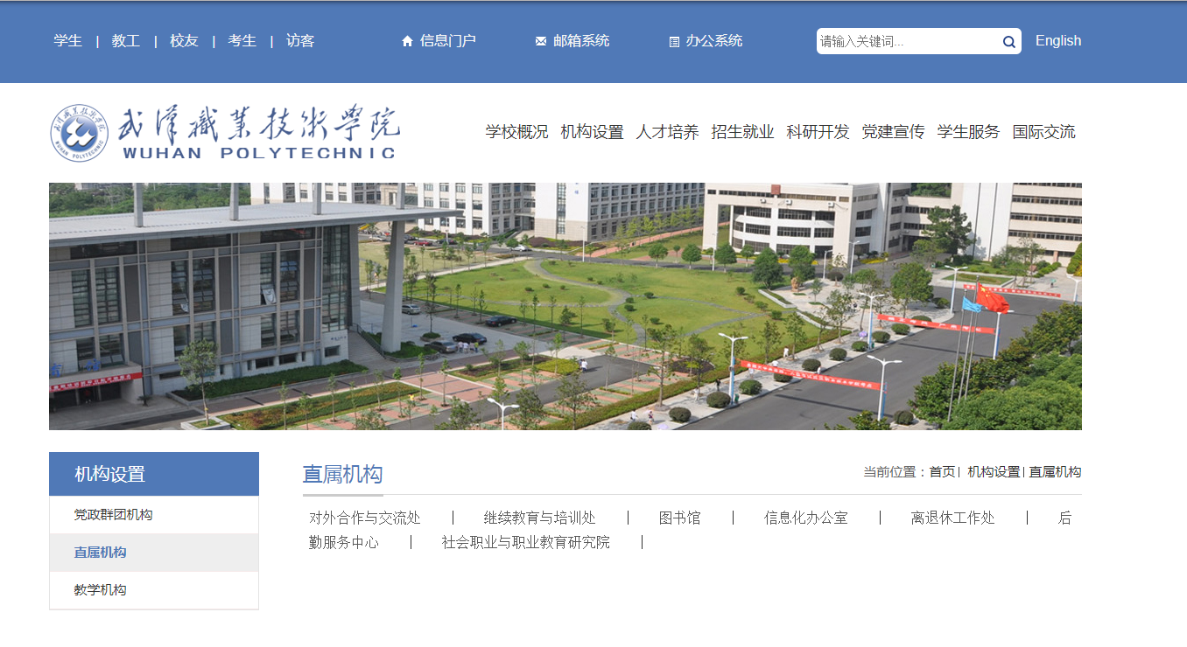
（一）、我的图书馆
如何进入图书馆网站
1.打开百度或其他搜索引擎，输入“武汉职业技术学院图书馆”。
2.输入网址：http://tsg.wtc.edu.cn/。
3.进入学校网站主页，选择“机构设置”-“直属机构”-“图书馆”。

Slide 33
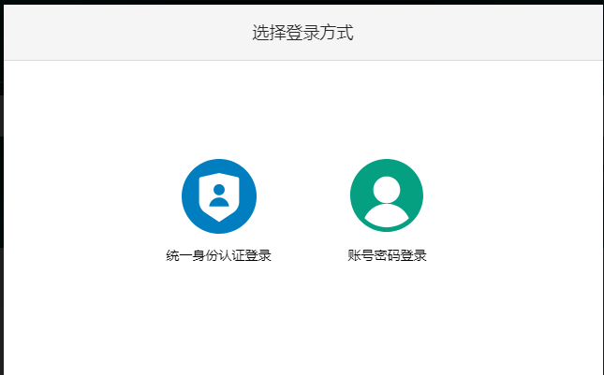
如何登录“我的图书馆”
义务馆员
义务馆员
1、进入图书馆网站后，点击进入统一检索平台，可选择两种登录方式：（1）统一身份认证登录，账号为一卡通卡号，初始密码为身份证后六位；（2）账号密码登录，登录账号为一卡通卡号，初始密码为@Wtcedu一卡通卡号。

Slide 34
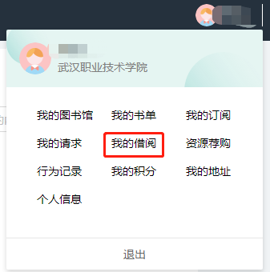
图书续借
点击右上角头像，选择“我的图书馆” 或“我的借阅”。
勾选需要续借的图书，点击批量续借即可完成图书续借，图书续借天数为60天。

Slide 35
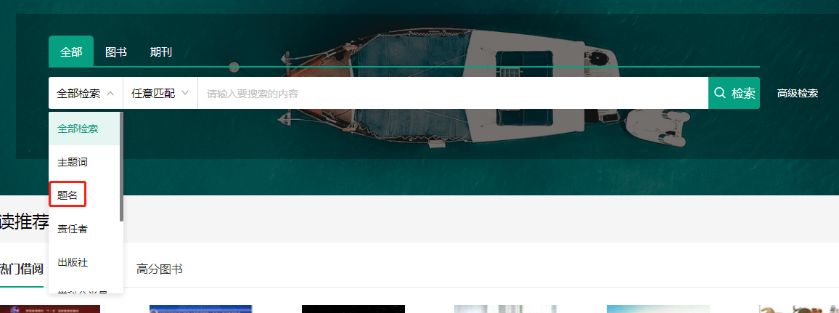
图书检索
进入图书馆主页后，可在检索栏进行图书检索。检索图书时，可以选择不同的字段，比如题名、责任者、出版社等，这里以题名为例进行检索。

Slide 36
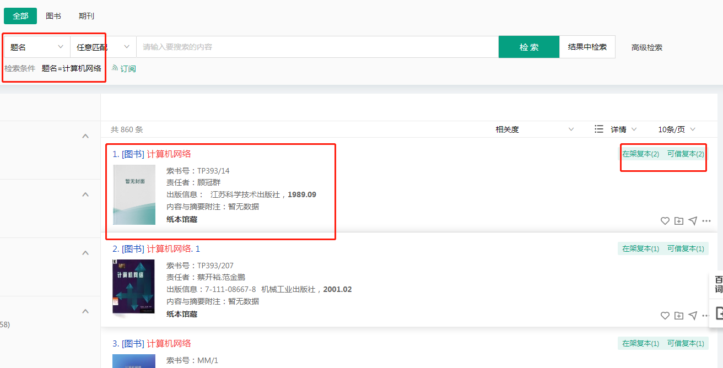
检索结果显示馆内有该书且有可借复本，点开检索结果查看具体馆藏地点及索书号找书。

Slide 37
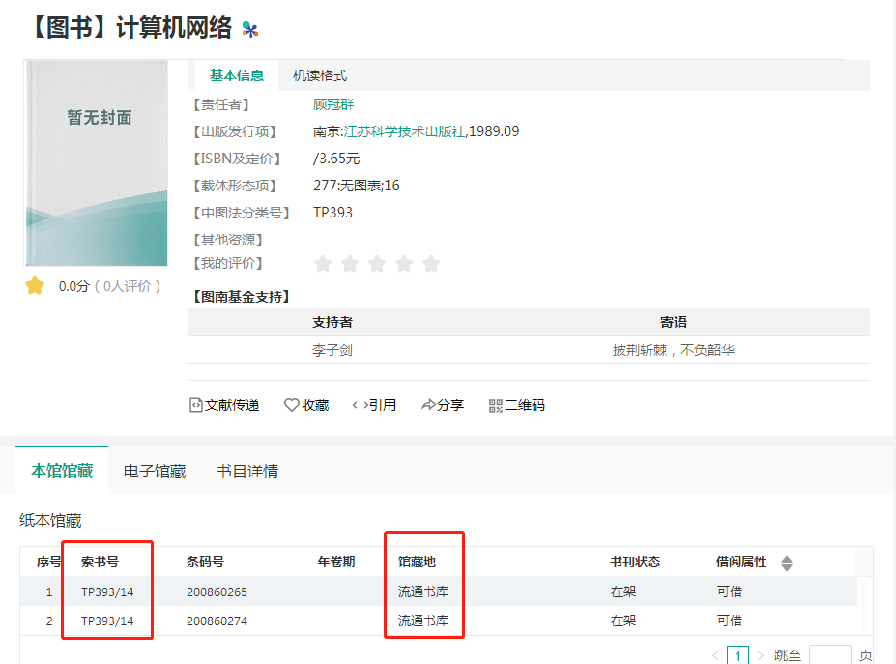
根据相关信息，可于流通书库找到该书。

Slide 38
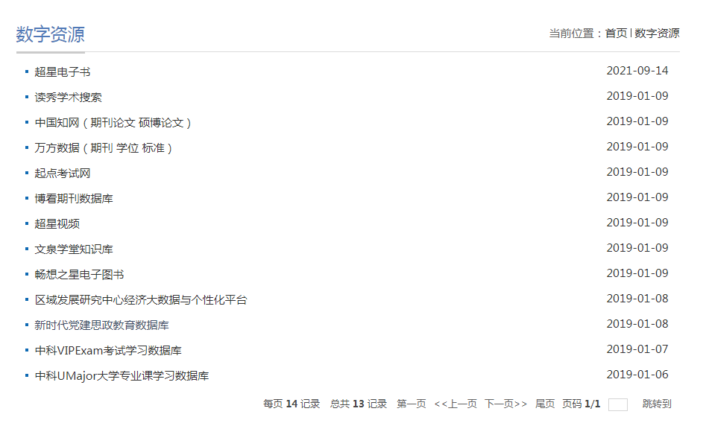
（二）、数据库

Slide 39
1、学术类数字资源：中国知网（期刊、硕博）、万方数据（期刊、学位、标准）、超星学术资源发现系统、读秀学术搜索
2、提升综合素质类数字资源：起点考试网、超星视频、新时代党建思政教育数据库、中科VIPExam考试学习数据库、中科UMajor大学专业课学习数据库、博看期刊数据库
3、电子图书类数字资源：超星电子书、文泉学堂知识库、畅想之星电子书
4、图书馆移动APP: 超星学习通

Slide 40
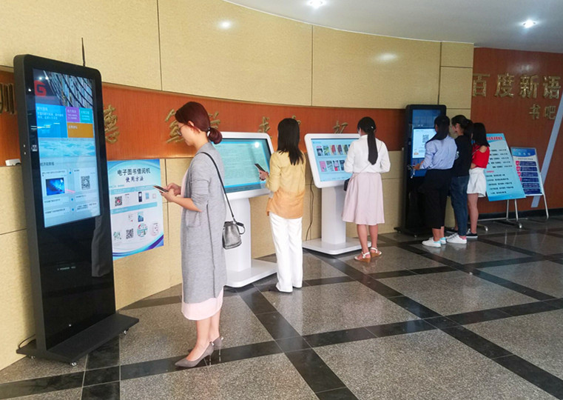
歌德电子图书借阅机内容资源：
我校图书馆的电子图书借阅机预装了3000种独家授权的正版图书，以及部分期刊、报纸和名师讲座视频。电子图书内容涵盖精品推荐、经典名著、生活保健、经管理财、成功励志、小说传记、政史军事、文学艺术、科学技术、社会法律、哲学宗教、亲子育儿等多个领域，涵盖了多个学科，每月更新150本电子图书。期刊与报纸则是实时更新。

Slide 41
五、读者服务

Slide 42
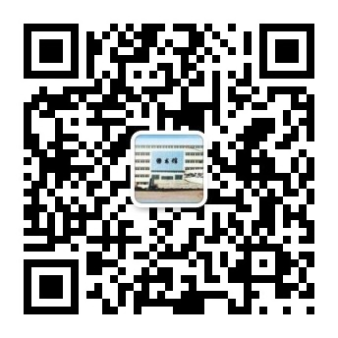
（一）、微信公众号
可通过以下三种方式查找到武汉职业技术学院图书馆微信公众平台：
1、微信平台名称：武汉职业技术学院图书馆
2、微信号：WHPULib
3、二维码：
注：账号为一卡通卡号，初始密码均为@Wtcedu一卡通卡号。

Slide 43
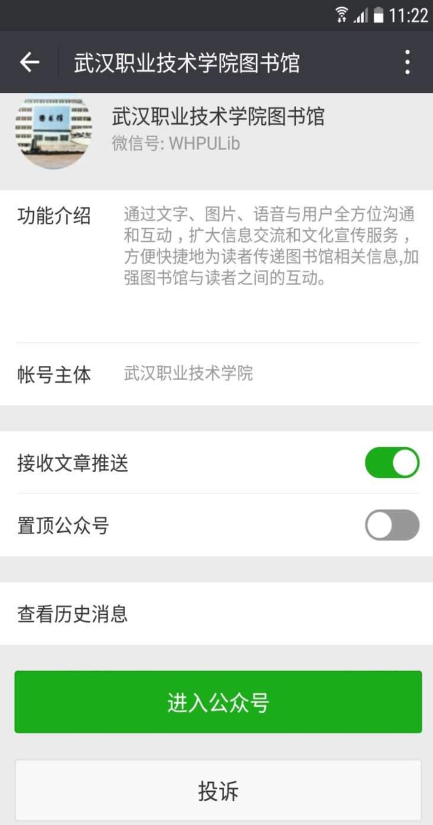
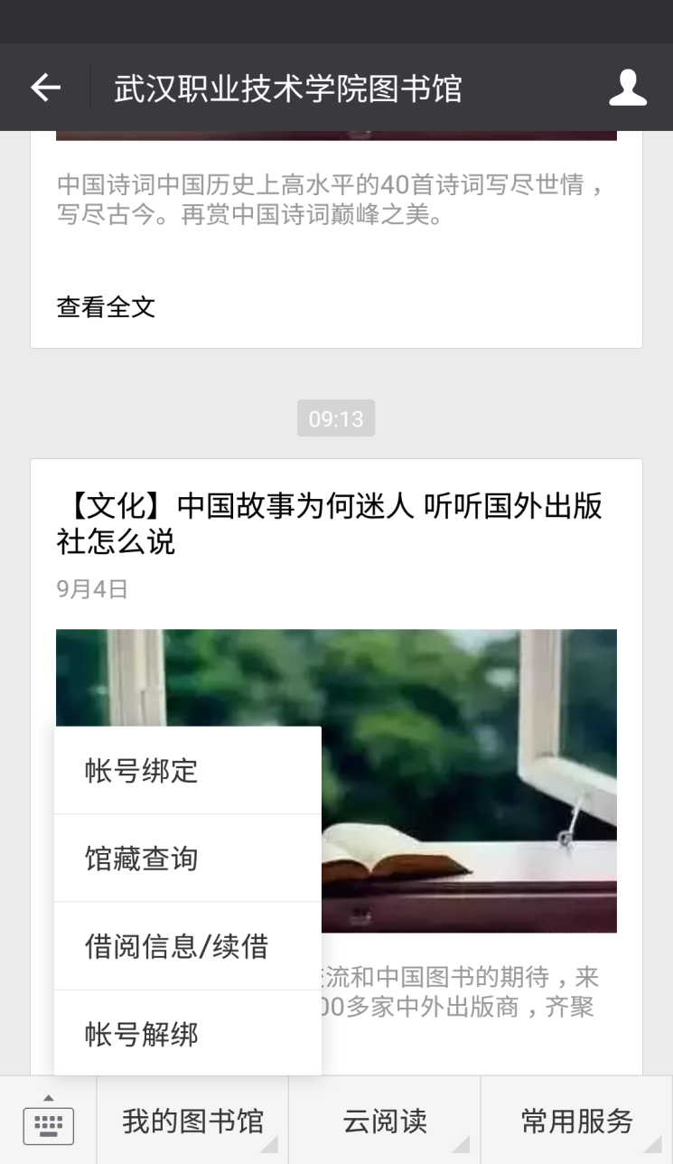
功能：发布信息、解答咨询、书目检索、借阅查询、图书续借、移动阅读等。

Slide 44
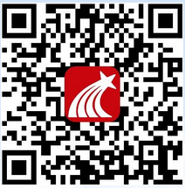
（二）、学习通
学习通海量的图书、期刊、报纸、视频、原创等资源，集知识管理、课程学习、专题创作为一体，为读者提供一站式学习与工作环境。
功能：电子图书、期刊，内容搜索，移动图书馆，专题专域，笔记，小组社交，书房等。

Slide 45
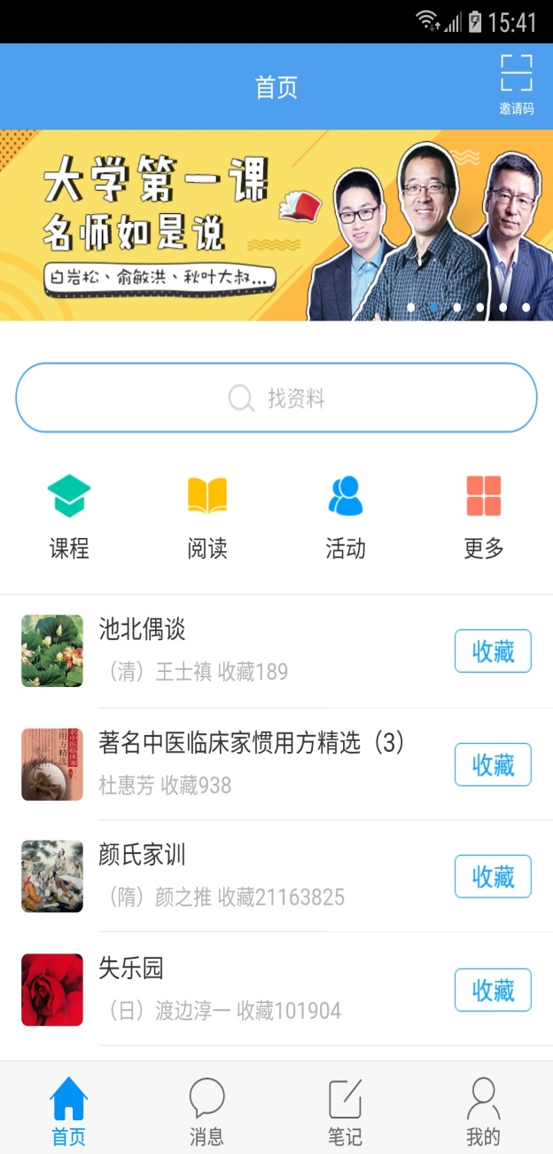
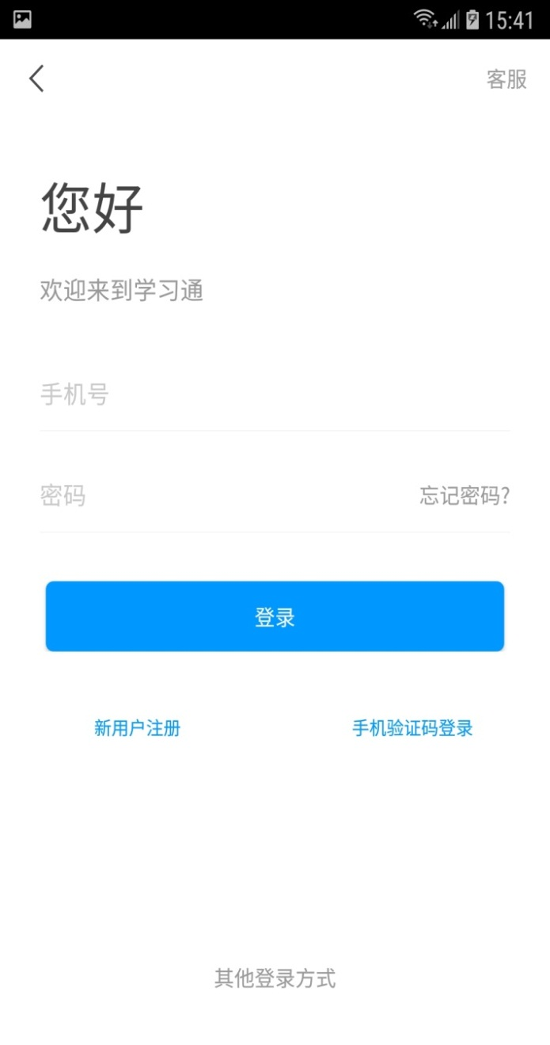
登录方法：
1、选择其他登录方式

Slide 46
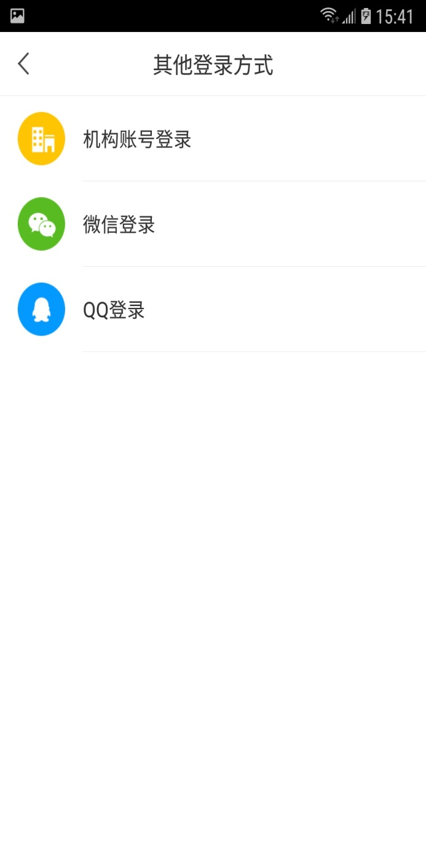
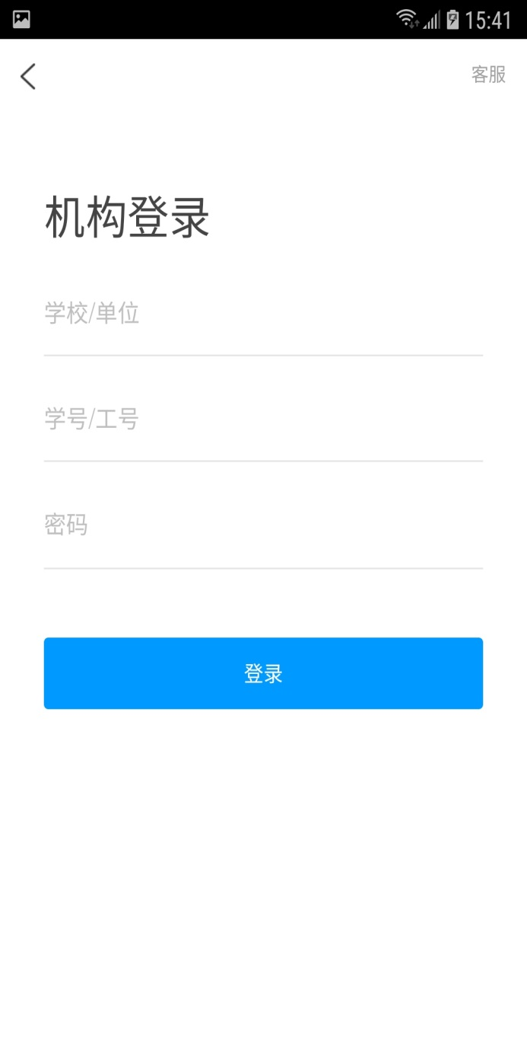
2、学校/单位：武汉职业技术学院图书馆，初始密码为@Wtcedu校园一卡通卡号。
若为学校统一身份认证登录，账号为学号，初始密码为身份证后六位。

Slide 47
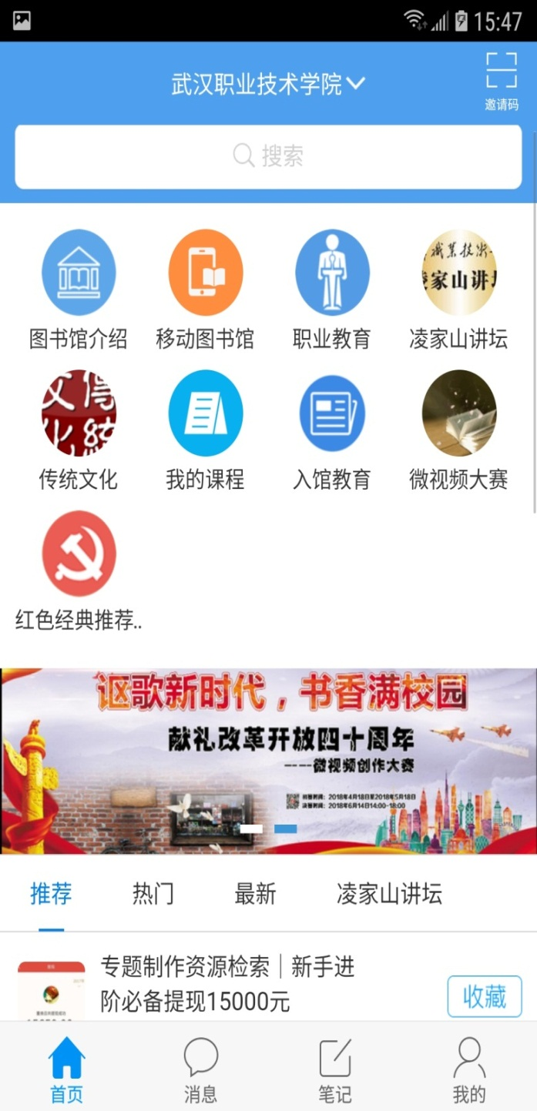
3、登录后点击右上角图标，输入邀请码“whzy1”进入武汉职业技术学院图书馆界面。

Slide 48
（三）、阅读推广活动
图书馆每年都会举办内容丰富、形式多样的阅读活动，以提高读者的阅读兴趣，如每年一届的读书节、书评影评大赛、信息素养大赛“最美读者”摄影大赛、各种主题知识竞赛、读书交流大会，微视频大赛，有多名学生在比赛中取得好名次。
欢迎积极参与图书馆举办的各类阅读推广活动，可获取学校素质拓展分。

Slide 49
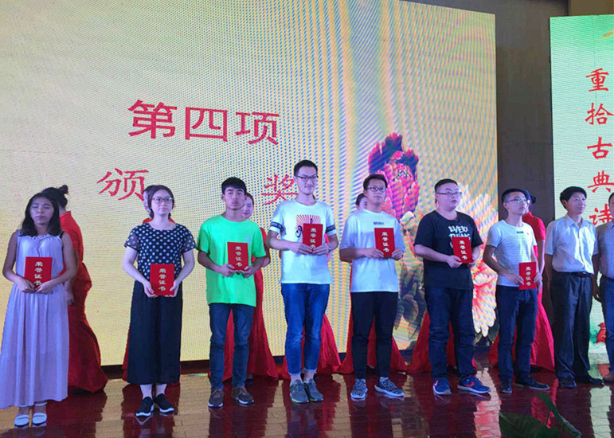
电信学院余金龙同学（前排左四）在2017“共享全民阅读 重拾古诗词”阅读竞赛获个人一等奖

Slide 50
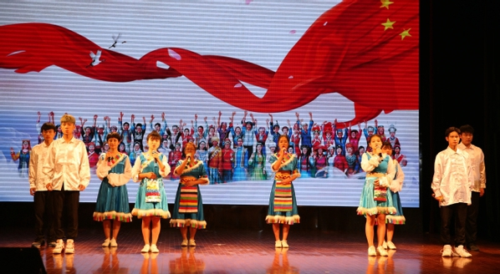
微视频创作大赛我校参赛作品《爱我中华同一声》

Slide 51
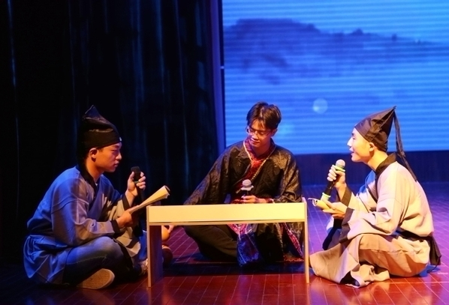
微视频创作大赛我校参赛作品《水调歌头》

Slide 52
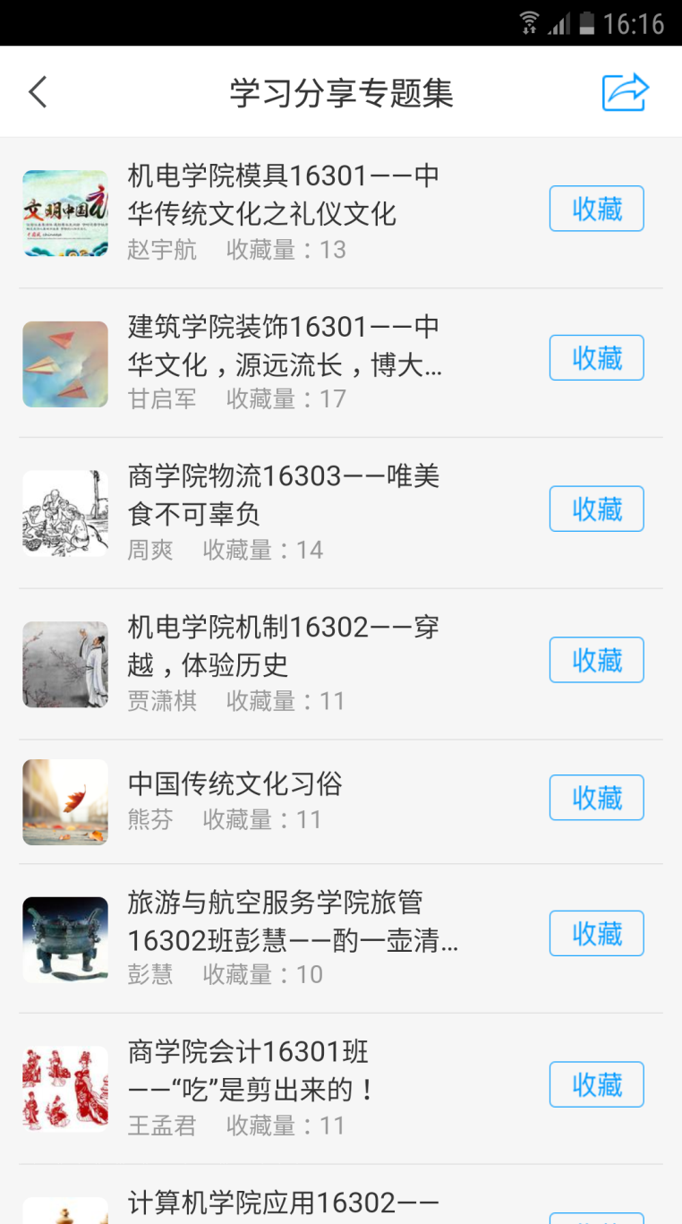
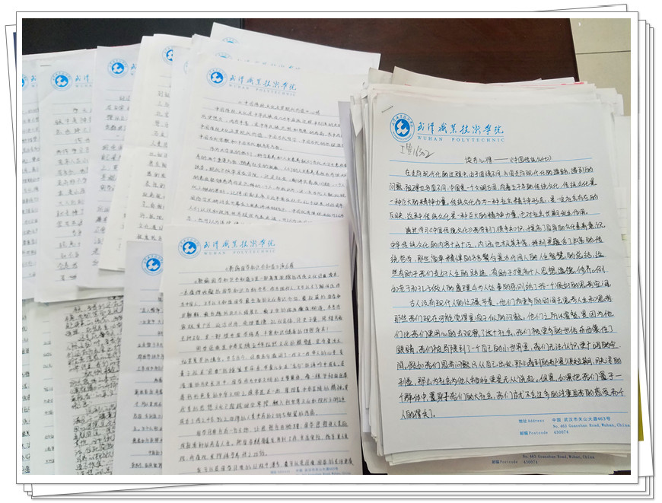
学生手写学习心得
“学习与分享专题大赛”学生作品

Slide 53
六、常见问题解答

Slide 54
1）怎样网上续借图书？
答（1）进入图书馆主页（tsg.wtc.edu.cn)，通过统一检索平台，选择“我的图书馆”或“我的借阅”，可进行续借；（2）绑定微信图书馆，我的图书馆—借阅信息/续借。
2）一卡通丢失后怎么办？
答：读者遗失一卡通请立即到逸兴楼二楼财务处重新办理。
3）密码忘记了怎么办？
答：读者忘记密码，请到附二号楼408室信息技术部修改。
4）允许读者在还一本书的同时又马上将其借出吗？
答：不允许。为保障全体读者的利益，归还的图书在工作人员重新上架之后方可出借。
5）怎样知道个人借书情况和还书期限？
答：进入图书馆主页，通过统一检索平台“我的图书馆”或“我的借阅”查看。
6）可以使用别人的借书证借书吗？
答：借书证只限本人使用, 不得转借他人。违者作如下处理：
a.凡持他人一卡通借书者，持卡者和借卡者各暂停借书一个月。
b.凡拾到他人一卡通借书，作偷书论处，并视情节轻重予以治安处罚。

Slide 55
8）发现借书记录与实际情况不符，怎么办？
答：请到图书馆一楼大厅借还处查证。
9）持有超期图书能否继续借书？
答：持有超期图书不能办理借书及续借手续，必须归还超期图书。
10）读者借书时应注意什么？
答：a.读者要爱护书刊资料，不得圈点、划道、涂抹、污损、裁割、撕毁或遗失，否则予以罚款或赔偿。
b.借出的书刊要仔细检查，如有破损、缺页、圈点、涂划，应当声明，在借出前在流通部加盖“已处理”印记，以免还书时追究个人责任。
12）图书馆的期刊可以外借吗？
答：期刊连续性强，如损坏、丢失等不易补充，因此不予外借，只能阅览、复印。
13）如何向图书馆推荐购买新书和增订期刊？
答：通过学校官网进入“办事大厅”，服务部门选择“图书馆”，点击“文献信息资源荐购申请”。

Slide 56
希望以后经常能在这里
看到你专注研习的身影
…
希望各位同学经常走进图书馆，不断进取，学习强国，强国有我！

Slide 57
嘿嘿，同学，该醒醒了，PPT讲解结束了

